Slide 1
Δ’ Τάξη
Για να μην πούμε το νερό-νεράκι…
Σχ. Έτος: 2022-2023

Slide 2
ΤΟ ΝΕΡΟ ΕΙΝΑΙ ΠΟΛΥΤΙΜΟ
Σοφία Π. - Φίλιππος

Slide 3
Όταν βουρτσίζουμε τα δόντια μας
κλείνουμε τη βρύση
Βικτώρια - Σοφία Σκ.

Slide 4
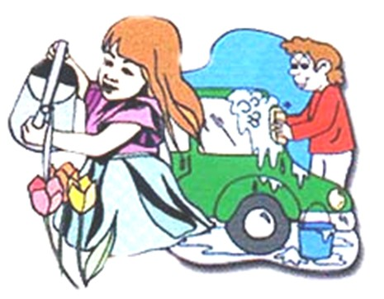
Πλένουμε με ένα κουβά νερό το αμάξι μας
και ποτίζουμε με το ποτιστήρι τα λουλούδια
Γιούνες - Ντεσιόν

Slide 5
Να γεμίζετε προσεκτικά το ποτιστήρι σας
ώστε να μη σπαταλάτε το νερό
Αντωνία - Ειρήνη

Slide 6
Προσέχουμε τη διαρροή
Γιάννης - Απόστολος

Slide 7
Όταν εντοπίζω διαρροή άμεσα
καλώ τον υδραυλικό
Αμαλία-Ιλιάνα

Slide 8
Αποθηκεύουμε το νερό
Αμαλία-Ιλιάνα

Slide 9
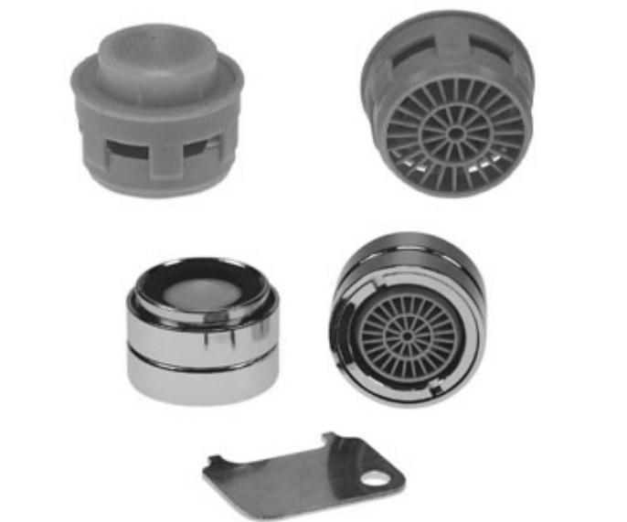
Τοποθετήστε τις συσκευές αερισμού
στις βρύσες σας για να ελέγχετε την πίεση του νερού

Slide 10
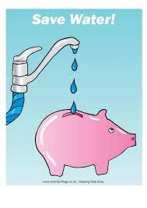
ΜΗΝ ΣΠΑΤΑΛΑΤΕ ΤΟ ΝΕΡΟ
Γιώργος

Slide 11
Όταν θέλω να κάνω μπάνιο
δε γεμίζω την μπανιέρα με νερό
Θάνια

Slide 12
Φροντίστε να έχετε όλοι
καζανάκι διπλής ροής

Slide 13
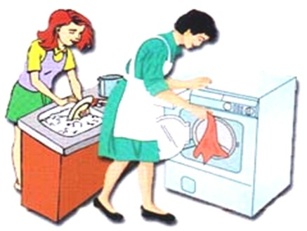
Πρέπει να πλένουμε τα ρούχα μας
στο πλυντήριο και να το γεμίζουμε

Slide 14
Δεν πρέπει να χρησιμοποιούμε το λάστιχο
για να πλένουμε το αυτοκίνητο
Νίκος - Χάρης

Slide 15
Το περιβάλλον το αγαπώ…
Το νερό δεν σπαταλώ!!
Νίκος - Χάρης

Slide 16
Δεν σπαταλάμε το νερό
Κωνσταντίνος-Εμμανουέλα

